Slide 1
Мастер- класс как инновационная форма работы с родителями в детском саду
Из опыта работы Козиной Яны Валентиновны,воспитателя МБДОУ ДСОВ № 34 с.Вольно- Надеждинское Надеждинского района

Slide 2
Сегодня все специалисты признают важность привлечения родителей к участию в работе детского сада, однако в реальных взаимоотношениях воспитателей и родителей иногда существует определенная дисгармония. Препятствовать развитию этих взаимоотношений могут как личные, так и профессиональные факторы: нехватка времени, ощущение несостоятельности, чувство обиды — все это может привести к формированию личных и профессиональных предубеждений, которые мешают налаживанию взаимоотношений детский сад – семья. Поэтому воспитатели должны проявить инициативу и понять, каким образом взаимодействовать с каждой отдельной семьей на благо ребенка. Детский сад и семья должны стремиться к созданию единого пространства развития ребенка.

Slide 3
От совместной работы родителей и педагогов выигрывают все стороны педагогического процесса: родители принимают активное участие в жизни детей, тем самым лучше понимая и налаживая взаимоотношения; педагоги, взаимодействуя с родителями, узнают больше о ребенке, что позволяет подобрать эффективные средства воспитания и обучения. Главное же заключается в том, что дети, оказавшись в едином воспитательном пространстве, ощущают себя комфортнее, спокойнее, увереннее, в результате чего лучше учатся и имеют гораздо меньше конфликтов со взрослыми и сверстниками.
Семья вместе с детским садом создает важнейший комплекс факторов воспитывающей среды, который определяет успешность всего учебно-воспитательного процесса. Родители - неотъемлемое звено в образовательном пространстве детского сада.

Slide 4
Домашние любимцы (совместный проект)

Slide 5
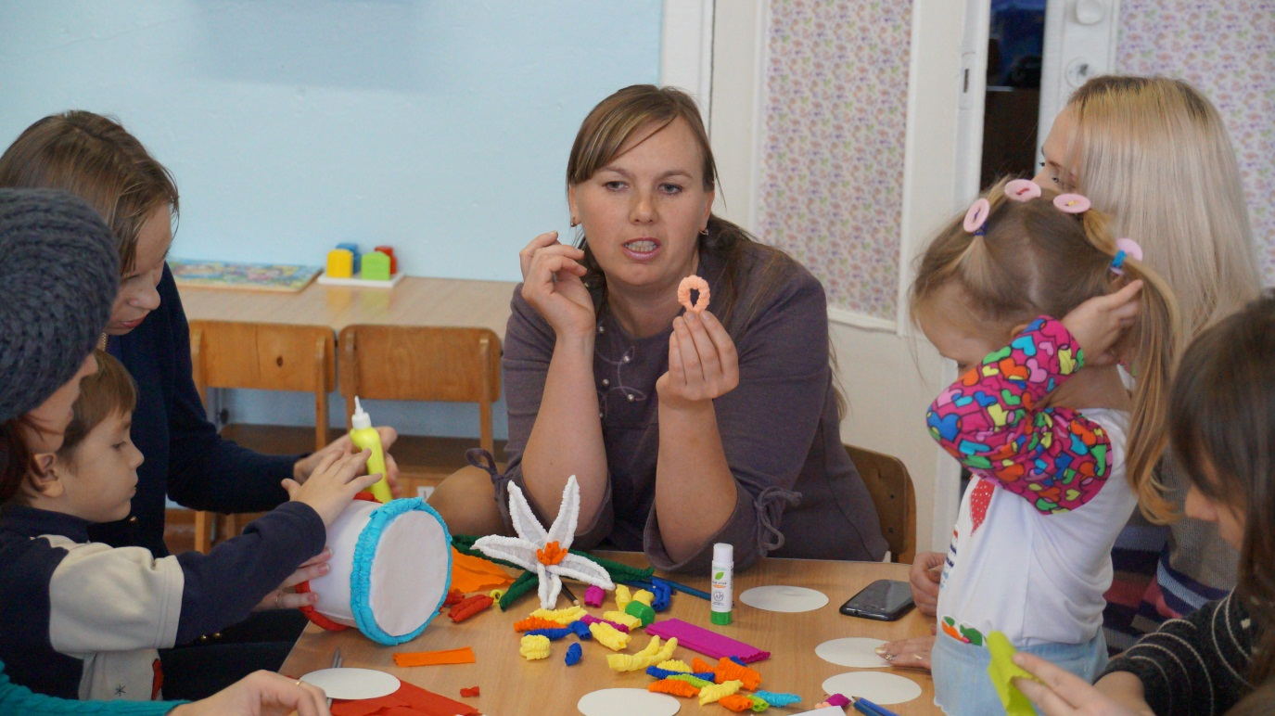
Мастер - класс с гофра трубочки
Простой листок бумаги
Простой листок бумаги,
Но в опытных руках
Он может обернуться
Жар-птицей в облаках.
Он может стать зверушкой,
Причудливым цветком,
Забавною игрушкой,
Усатым мотыльком…
Волшебное занятье
Для рук и для ума,
И мира восприятье -
Чудесная страна!
Фантазии подвластны
Бумажные листы -
Для дома и в подарок,
И просто для игры.
Но главное богатство,
Что красоту творя,
Простой листок поможет
Создать тебе себя!

Slide 6
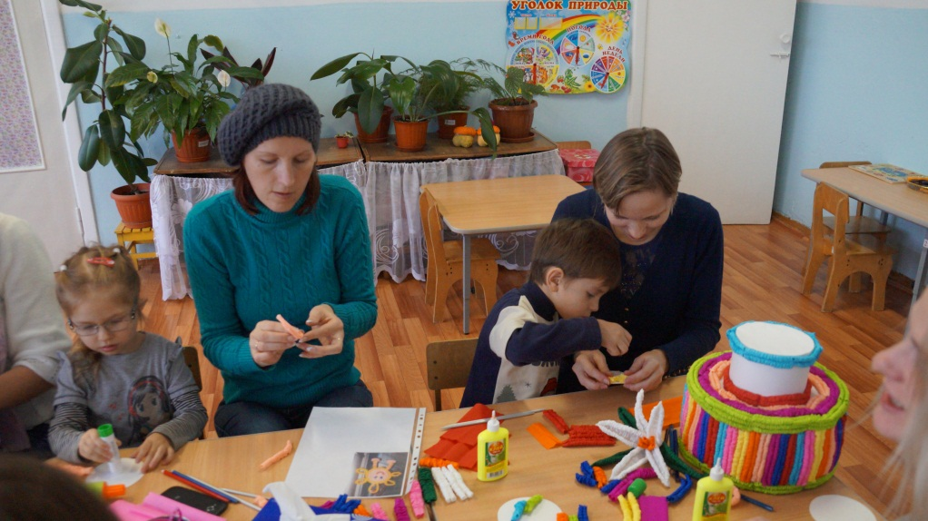
Родители приступили к работе

Slide 7
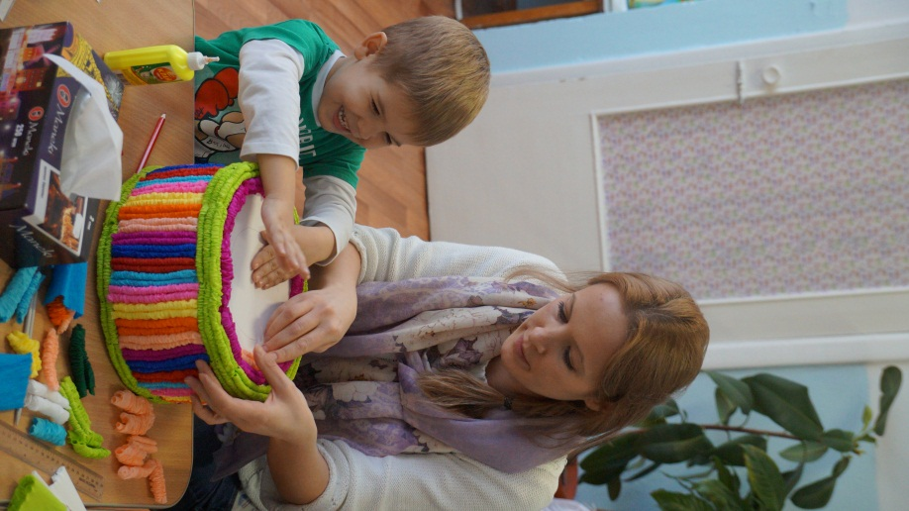
Главным условием создания своего солнышка было позитивное настроение, которое каждый вложит в свою поделку

Slide 8
Каждый родитель старался придерживаться рекомендаций.

Slide 9
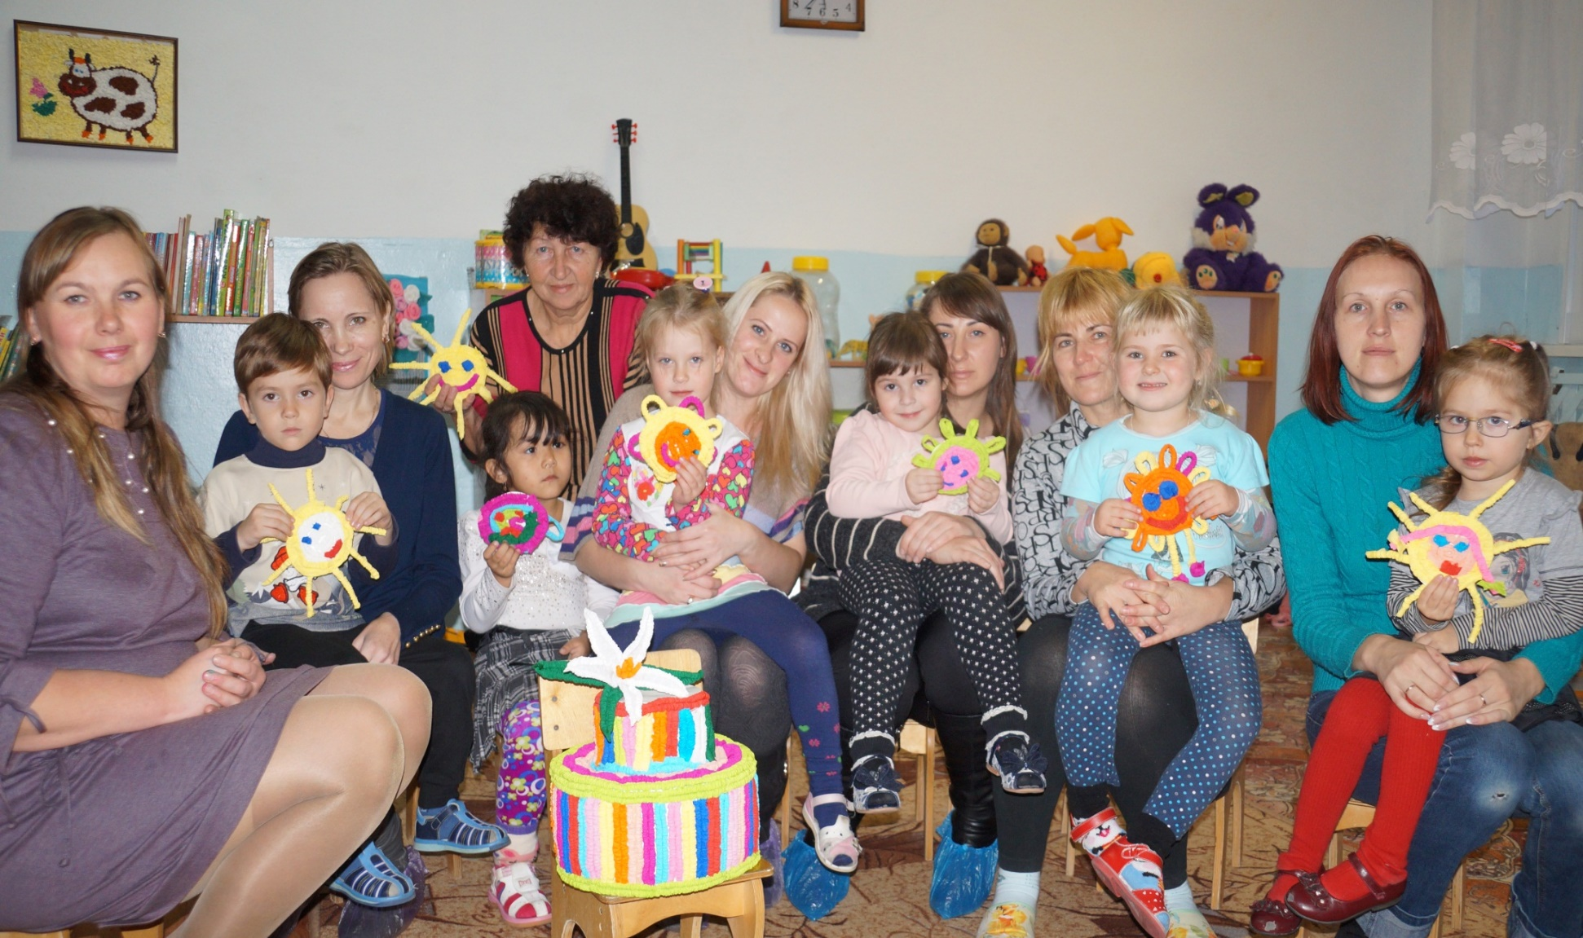
И вот наши солнышки готовы! Посмотрите что у нас получилось! Каждое солнышко было непохоже на другое! А главное - в него были заложены самые позитивные, хорошие мысли и желания!

